Slide 1

读 书 报 告
点云驱动的计算机图形学的研究现状
——赖溢洲 21551017

Slide 2
1.引言
计算机图形学
1963年被提出来
研究范围：图形硬件、光栅图形生成算法、非真实感绘制、科学计算可视化、虚拟现实等
点云数据
三维扫描技术的迅速发展
逆向工程、数字城市、文物保护等领域

Slide 3
2.点云
什么是“点云”
点数据（自身的三维坐标信息）
一个或多个通道的额外数据（比如：颜色、法向量等）
“点云”的特点：离散
点云数据的采集主要来源对真实物体表面采样点数据的采集
噪声严重和数据缺失
不具备边和面的连接信息，便简化了表达方式
4个方面：数据采集、数据处理、数据表示、数据建模

Slide 4
3.1 数据采集
数据采集主要方式
主动式：结构光、飞行时间、激光散斑
被动式：基于立体视觉的原理
数据采集 = 扫描 + 配准
配准
把不同相机坐标系下的点云数据进行配准和组装
扫描
降低扫描成本、减少人为因素——“智能扫描”

Slide 5
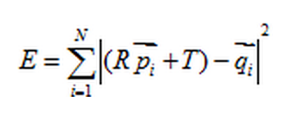
3.2 数据采集 · 配准
配准
迭代最近点算法（iterative closest point，ICP）
（最小二乘法：坐差、平方、求和、最小化）
√ 容易陷入局部最小值
改进的ICP算法，进入了一个变量Lp。
范数定义目标函数进行优化求解，该方法对野点和噪声更加鲁棒。

Slide 6
3.2 数据采集 · 配准
配准
连贯点漂移算法（coherent point drift，CPD）
√ 处理动态点云数据（脸部表情）
√ 非刚性配准
高斯混合模型(Gaussian mixture model, GMM)表示点集
期望最大法(expectation maximization, EM)去配准拟合点云数据
√ 算法对点集噪声、野点及缺失有很强的鲁棒性
√ 不受点云大小尺度的影响

Slide 7
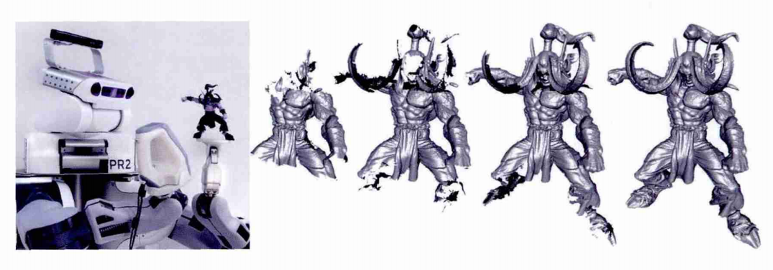
3.3 数据采集 · 扫描
智能扫描
2014年提出了一个扫描策略（迭代）
√ 利用泊松重建算法提取等值面
√ 计算出等值面上采样点的置信度
（含有丰富的几何特征，有较大数据缺失）
√ 进一步扫描
不在于优化扫描次数和路径
提高扫描点云的质量
完整获取物体各个细节特征

Slide 8
4. 数据处理
数据处理
法向估算
√ 在几何上，可以计算出局部的曲率
√ 在拓扑上，可以确定物体的内部和外部
点云去噪
√ 点云去噪的主要手段是：重采样
特征增强
√ 保持扫描物体尖锐特征

Slide 9
5. 数据表示
数据表示
传统模型采用基于三角面片的光线跟踪算法进行渲染显示
√ 许多三角面片会发生退化
√ 空间资源占用浪费
√ 绘制速率受到了限制
为了应对该问题
点作为基本图元进行绘制模型场景
√ 在采样足够密集的情况下,点云可以直观地表示模型本身

Slide 10
5. 数据表示
点云渲染
用点集来表示物体形状
提出了点集曲面的概念
用有向点(surfels)取代无向点
（直接投影离散点到屏幕上,密度不够大导致渲染的图像出现空洞）
抛雪球(splatting)算法
其基本思想是让每个投影点的颜色按一定权重发散到邻近像素上
椭圆加权平均抛雪(elliptical weighted average splatting)
能有效地消除渲染成像走样

Slide 11
6.1 数据建模
点云重建
挑战：修复数据缺失、复原模型形状
通用模型建模
能在输入点云上计算得到离散的网格数据
室内场景建模
不局限于单一且体积较小的物体
城市场景建模
更容易存在缺失、分布稀疏和噪声严重

Slide 12
6.2 数据建模 · 通用模型建模
通用模型建模
三角剖分（或维诺图）方法
引入少量用户交互来保证曲面重建的拓扑正确性
用户可以通过切断、连接、修剪、延长、变形 5 种方式调整
调整 NURBS 闭合曲线控制点来微调模型横截面的轮廓

Slide 13
6.3 数据建模 · 室内场景建模
室内场景建模
利用改进的 ICP 算法，持续跟踪当前摄像头的位置和朝向
把点云数据融合到描述当前隐函数的体数据结构
每一个体素上保存着对应点的隐函数值
该值越接近 0, 则该体素越可能位于物体的表面上。
√ 室内场景建模一般并不要求精确表示原有模型
建模能够的重点在于语义正确

Slide 14
6.4 数据建模 · 城市场景建模
城市场景建模
大多数楼宇结构基本是相似立方体
设计了一种 SmartBox的图元
利用交互方式快速重建建筑模型
用组合、拖放、连续填充等多重交互功能复制操作图元
通过数据项和上下文项，双重约束优化调整到最佳位置

Slide 15
7. 小结
文中提及的那些算法和技术
主要针对核心的研究问题
如点云配准、去噪、补全、法向量估算等
研究成果转化成实际产业应用，
算法的效率和鲁棒性的要求将更加苛刻

Slide 16
谢谢老师和同学们的聆听！
点云驱动的计算机图形学的研究现状
——赖溢洲 21551017

